Slide 1
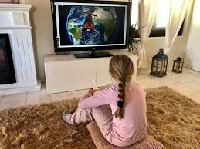
Vrednovanje u virtualnom okruženju ZORICA JURAŠIĆ
ZORICA JURAŠIĆ

Slide 2
Vrednovanje u virtualnom okruženju
Vrednovanjem učenicima dajemo:
Povratnu informaciju da li je ostvario odgojno-obrazovne ishode
Kako će poboljšati svoje učenje
Isto postižemo:
Praćenjem rada učenika
Poticanjem njihove aktivnosti i suradnje s učiteljem, s drugim učenicima

Slide 3
Vrednovanje u virtualnom okruženju
Sadržaji koji se obrađuju trebaju biti:
Usmjereni na bitno
Bez sporednih detalja ili činjenica
Ocjenjivanje tijekom nastave na daljinu:
Učenik može dobiti dvije ocjene iz svakog predmeta/ jednu iz aktivnosti tijekom nastave, drugu iz složenijih zadataka
Pismeno i usmeno ocjenjivanje – samo u iznimnim situacijama, naglasak na složenijem zadatku

Slide 4
Vrednovanje u virtualnom okruženju
Vrednovanje i ocjenjivanje u razrednoj nastavi:
Dovoljno pratiti aktivnosti učenika – izvršavanje obveza u obliku domaćih zadaća i vježbi
Zadati kompleksniji zadatak poticajan za učenje( plakat, umna mapa, crtež, kviz) s ciljem sinteze znanja
Ne treba učenike ispitivati
Učenik može dobiti jednu ocjenu iz aktivnosti iz svakog predmeta, drugu – složeniji zadatak
osigurati ostvarivanje odgojno-obrazovnih ishoda koji su vezani uz temeljnu pismenost

Slide 5
Vrednovanje u virtualnom okruženju
Usmena provjera
Najjednostavniji način: videokonferencija
Ne preporučuje se za svaki predmet – dodatno opterećuje nastavnike, učenike, sustav
Usmeno ispitivanje – potrebno provesti jedanput do kraja nastavne godine ( fond - 4 sata tjedno)
Usmeno ispitivanje – u posebnim slučajevima (ako se zaključuje ocjena odličan ili ako nema dovoljno elemenata za zaključivanje pozitivne ocjene (fond - 3 sata tjedno)
U ostalim predmetima – ne upućuje se nastavnik za provođenje usmenog ispitivanja
Za obimnije i složenije provjere znanja (usmeni ispit, složeniji zadaci, ispit u pisanom obliku) potrebno je na razini razreda uskladiti okvirni vremenik provjera za svaki mjesec.

Slide 6
Vrednovanje u virtualnom okruženju
Kako vrednovati predmete gdje je potrebna pismena provjera?
Pisanu provjeru nije nužno provoditi – problem vjerodostojnosti
Ukoliko se provodi moguće:
Uporabom alata ( Matific ili Geogebra)
- nužno prije uporabe za provjeru koristiti iste alate u vrednovanju za i kao učenje
Jednostavnije : zadavanjem zadataka s ograničenim vremenom, fotografiranjem uratka ( učenici), slanjem istog na uvid učitelju
- nakon predaje pisanog djela, provesti usmeni razgovor/ispit ( Razjasniti poteškoće ili rješenja)

Slide 7
Vrednovanje u virtualnom okruženju
Domaće zadaće
Vrednovati s obzirom na kvalitetu i redovitost
Davati povratne informacije; objasniti što je dobro te mogućnosti unapređenja
Poticati samostalno istraživanje prikupljanjem informacija iz različitih izvora
- rezultat: samostalni rad zadanog opisa i strukture

Slide 8
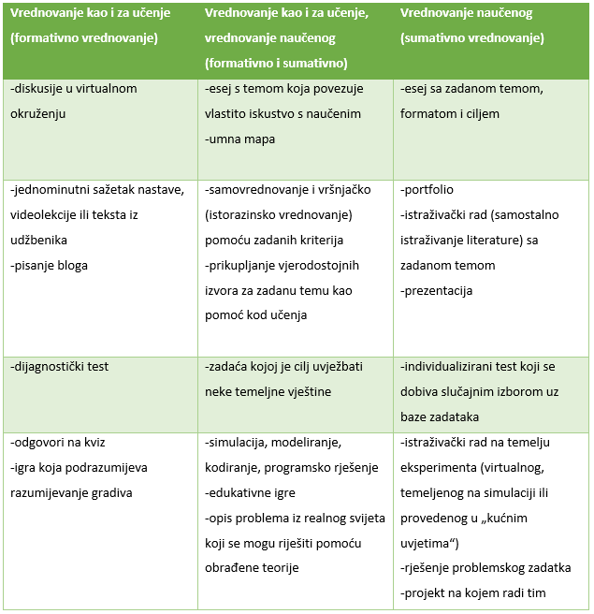
Vrednovanje u virtualnom okruženju
Prijedlozi načina vrednovanja za učenje, kao učenje i naučenog (formativnog, sumativnog)

Slide 9
Vrednovanje u virtualnom okruženju
Zaključivanje ocjena na kraju godine
Svi elementi vrednovanja, cjelokupan rad učenika tijekom cijele godine
Procjena razine ostvarenosti odgojno-obrazovnih ishoda,
kompetencija, znanja, vještina, sposobnosti,
samostalnosti i odgovornosti ( cijela godina)
NA JEDNAK SE NAČIN UZIMAJU U OBZIR OCJENE I RAD TIJEKOM NASTAVE NA DALJINU , KAO I ONE IZ REDOVNE NASTAVE!

